Slide 1
Zwischen- präsentation
Benjamin Kirchmair

Slide 2
Othello: Programmierung mit GUI

Slide 3
Inhalt
Zielsetzung
Aktueller Stand:
Logik
GUI
Nächsten Schritte
Gliederung

Slide 4
Zielsetzung
Programmierung Brettspiel Othello zur einfachen Bedienung mit graphischer Benutzeroberfläche
User Stories:
1 gegen 1 Spielermodus
Einzelspielermodus gegen Computer
2 oder mehr Schwierigkeitsstufen
Einfache und selbsterklärende Benutzeroberfläche

Slide 5
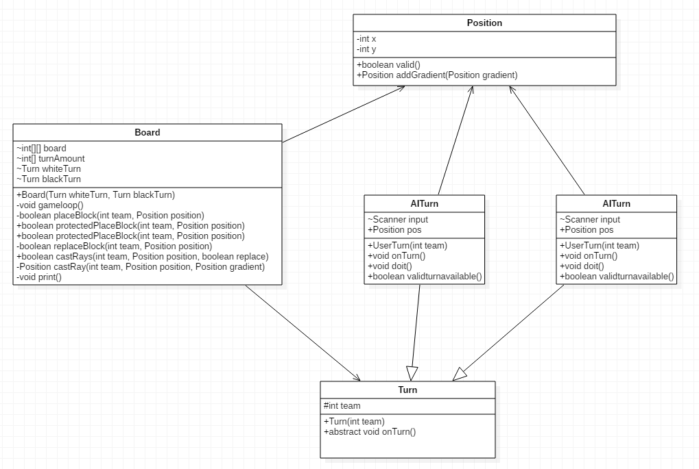
Aktueller Stand – Logik
Spielbar durch Textaus- und eingabe
1 gegen 1 Modus und Einzelspielermodus mit einer Schwierigkeit existent
Logik baut in 5 Klassen

Slide 6
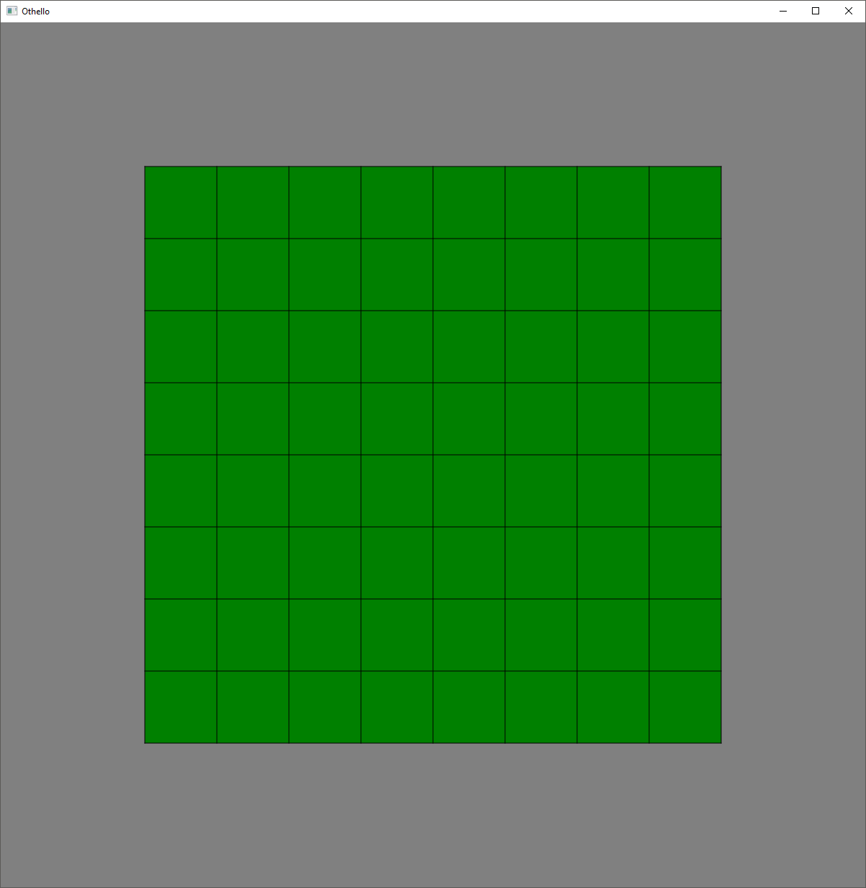
Aktueller Stand - GUI
Spielfeld existiert
Noch keine Koppelung von Logik und GUI
Noch keine Menu zur Auswahl der Modi
Jedes Feld ein unsichtbarer Button
Jedes Feld ein Spielstein, wird sichtbar geschaltet

Slide 7
Nächste Schritte
GUI und Logik verbinden
Menu erstellen zur Auswahl der Modi (GUI)
2. Schwierigkeitsstufe
Code verbessern und auskommentieren

Slide 8
Gliederung
1. Einleitung
2. Brettspiel Othello
2.1. Spielregeln
2.2. Spielstrategien
3. digitale Umsetzung
3.1. Projektbeginn
3.1.1. User Stories
3.1.2. Tasks und Prototypen
3.1.3. zeitliche Planung
3.2. Algorithmus zur Schwierigkeitsstufe 1
3.2.1. Gedanken zur Funktion
3.2.2. Umsetzung und Implementierung
3.3. Algorithmus zur Schwierigkeitsstufe 2
3.3.1. Gedanken zur Funktion
3.3.2. Umsetzung und Implementierung
3.4. GUI mit JavaFX
3.4.1. Menu
3.4.2. Spielfeld
4. Fazit
5. Literatur
6. Anhang

Slide 9
Danke für Eure Aufmerksamkeit
Noch Fragen?

